Slide 1
MATRIX UI MODELING QUICK GUIDE
MENU & COMMAND
TABLE
WEB-FORM
POWER VIEW
EXCERCISE

Slide 2
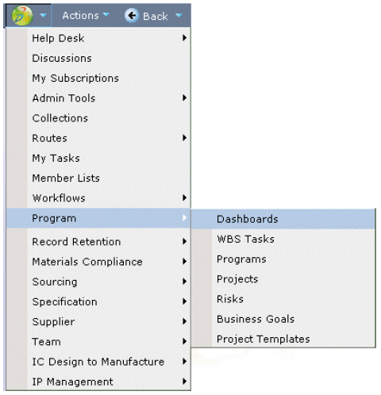
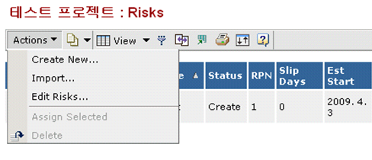
MENU & COMMAND
3D SPACE는 사용자의 UI Navigation을 제공하기 위한 수단으로 MENU와 COMMAND를 기능을 제공한다.
COMMAND는 특정 WEB PAGE로 이동할 수 있는 정보(HREF – URL , Parameter)와 접근권한, DISPLAY LABEL과 같은 정보를 담고 있으며, 하나 이상의 COMMAND를 구성하여 MENU형태로 제공된다.
기본적으로 제공되는 Matrix Web Application에서는 COMMAND, MENU가 각각 독립적으로 적용될 수 없으며,
MENU는 하나 이상의 COMMAND 또는 SUB-MENU로 구성되어져야 하며, COMMAND는 상위에 반드시 MENU를 가지고 있어야 한다.
COMMAND와 MENU는 ENOVIA Collaboration Platform Modeling Studio - Business Modeler 또는 MQL로
생성, 수정 및 삭제할 수 있다.
MENU
MENU (SUB-MENU)
COMMAND

Slide 3
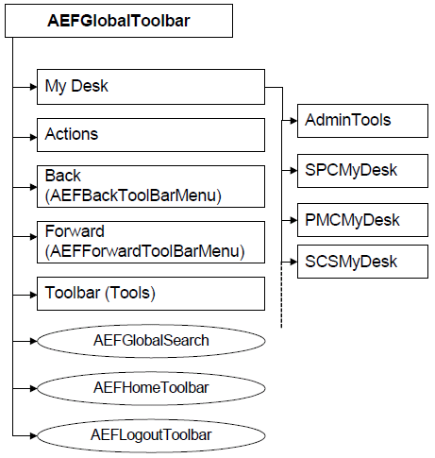
MENU & COMMAND
Web-App에서 최상위는 AEFGlobalToolbar Menu이며, 하위에 My Desk, Actions 등과 같은 Sub-Menu가 제공된다.
실제 Project 수행 시 새로운 기능을 구현하고 사용자에게 제공하기 위해서는 AEFGlobalToolbar를 기준으로 하위에 Menu와 Command를 구성해야 한다.

Slide 4
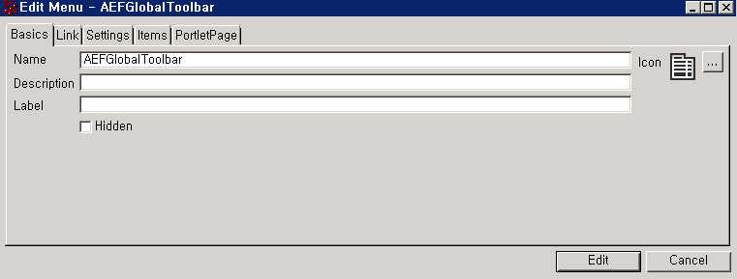
MENU & COMMAND – MENU (BASIC)
Name | Business Modeler나 MQL로 조회할 수 있는 고유의 Menu 명칭 ( 중복될 수 없음 )
Description | Menu에 대한 설명
Label | 실제 UI에서 보여줄 Menu에 대한 명칭.

Slide 5
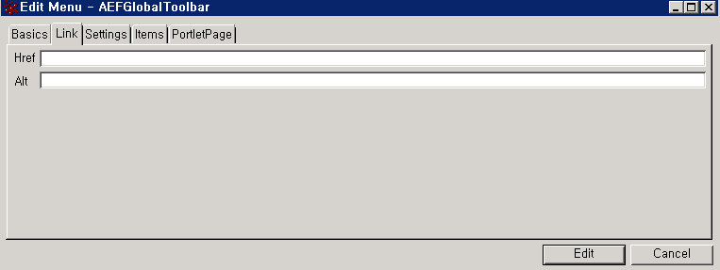
MENU & COMMAND – MENU (LINK)
Href | 메뉴를 클릭 했을 때 이동할 URL 지정 이동될 페이지에 대한 Target 정보( Popup 또는 Frame)는 Settings Tabe에서 지정한다.
Alt | 메뉴에 대한 Tooltip Box Text

Slide 6
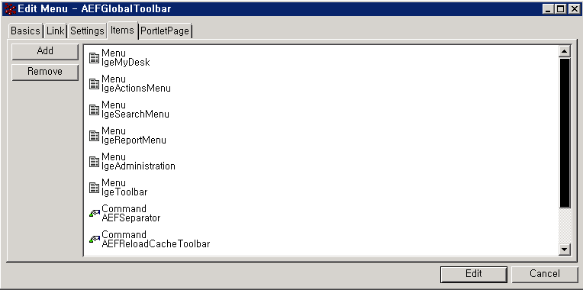
MENU & COMMAND – MENU ( ITEMS )
Items Tab에서는 위와 같이 등록되어 있는 Sub-Menu와 Command를 조회할 수 있다.
Add/Remove를 사용해서 Sub-Menu와 Command를 추가 및 삭제 할 수 있다. ( MQL로 동일한 작업이 가능 )

Slide 7
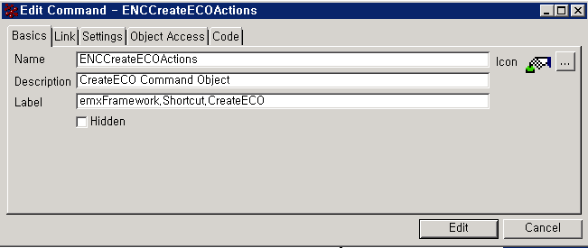
MENU & COMMAND – COMMAND ( BASIC )
Name | Business Modeler나 MQL로 조회할 수 있는 고유의 Command 명칭 ( 중복될 수 없음 )
Description | Command에 대한 설명
Label | 실제 UI에서 보여줄 Command에 대한 명칭.

Slide 8
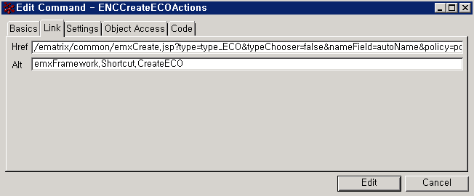
MENU & COMMAND – COMMAND ( Link )
Href | Command를 클릭 했을 때 이동할 URL 지정 이동될 페이지에 대한 Target 정보( Popup 또는 Frame)는 Settings Tabe에서 지정한다. Href에는 Webpage(JSP, HTML) URL 뿐만 아니라 javascript function ( javascript:fnClonePart() )도 지정할 수 있다. JAVASCRIPT로 지정 시 해당 Function에 Command가 보여지고 있는 Page에 정의되어 있어야 함.
Alt | Command에 대한 Tooltip Box Text

Slide 9
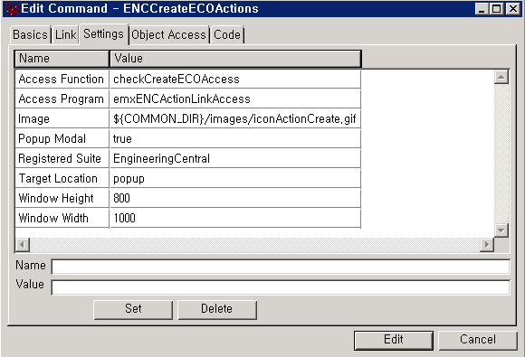
MENU & COMMAND – COMMAND ( SETTINGS )
COMMAND에 대한 보다 세밀한 조정을 위해 Settings를 통해 해당 Command에 대한 환경 변수를 설정한다.
Name과 Value에 각 값을 입력하고 Set 버튼을 클릭하면 설정할 수 있다.

Slide 10
MENU & COMMAND – COMMAND ( SETTINGS )
Name | Description | Value
Access Expression | 접근권한을 제어할 수 있는 Expression을 셋팅 | $<attribute[attribute_Weight].value> = 100 context.user.name=="Test Everything" context.user.isassigned[Employee] == TRUE
Access Program & Access Function | 접근권한을 제어할 수 있는 Java Class와 Method를 지정한다. Java Class는 반드시 DB에 등록되어 있는 JPO이어야 하며, Method는 True/False를 Return해야 한다. | Access Program에 JPO명을, Access Function에 Method 명을 지정한다.
Action Type | Menu에 있는 Command들 간의 구분자를 두기 위한 일종의 Dummy Command를 지정하는 기능 | Separator
Confirm Message | 메뉴에서 커맨드를 클릭했을 떄 JAVASCRIPT Confirm Message 창에 보여줄 문구 입력
Image | Image를 설정하면 화면상에서 해당 Command 우측에 지정된 이미지 파일로 아이콘이 보이게 된다. | /ematrix/images/button.gif
Input Type | Command에 Text 대신에 HTML FORM 요소를 보여주기 위한 셋팅 | Textbox, combobox, Submitt, checkbox
Javascript Include | 커맨드에서 사용할 JAVASCRIPT FILE | Javascript File Name
Popup Modal | Setting 설정의 Target Location이 popup인 경우 Popup을 Modal로 처리할 것인지에 대한 여부 | True or false Default 값은 True
Target Location | Href에 지정된 페이지를 열때의 Target 값 | content, popup, _top, listHidden, hiddenFrame, mainFrame, fromViewHidde,
Window Height /Window Width | Target Location이 popup인 경우 윈도우 크기 지정

Slide 11
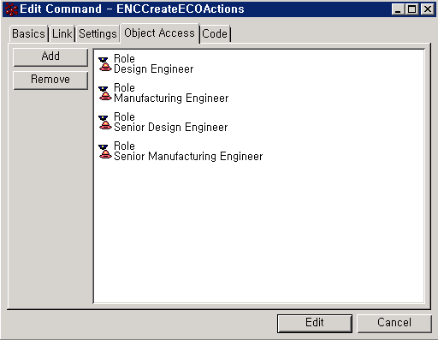
MENU & COMMAND – COMMAND ( Object Access )
Command에 대한 접근 권한을 지정한다.
Role , Person, Group 등으로 지정할 수 있다.
접근권한을 사용자 기반의 Role, Person, Group으로 지정하려면 Object Access를 사용하고
Dynamic한 접근권한 제어를 위해서는 Settings의 Access Program/Function 또는 Access Expression을 사용할 수 있으며, 중복 적용할 수 있다.

Slide 12
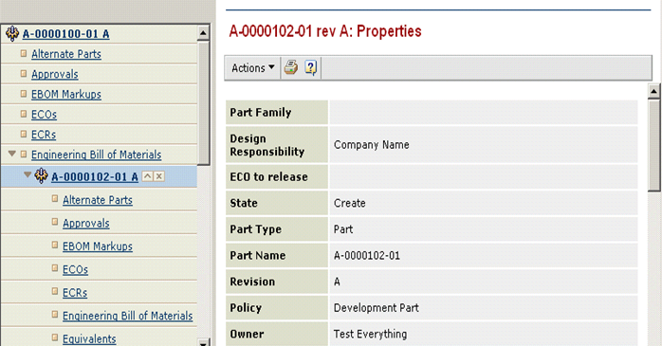
MENU & COMMAND – Navigation Tree
Navigation Tree ( Menu )
Command
특정 Business Object에 대한 정보와 연관된 정보를 제공하기 위해 사용된다.
Navigation Tree는 Menu와 Command로 구성되어 지며, 다음과 같은 특징이 있다.
1. Navigation Tree의 출력은 emxTree.jsp의 호출에 의해 실행된다.
2. emxTree.jsp 호출 시 반드시 Business Object ID를 Parameter로 전송 되어야 한다. (&objectId=1123.34343.343.55
3. Menu 명은 type_BusinessObjectTypeName으로 작성해야 한다.
4. 작성된 Menu는 최상위 Menu 오브젝트인 Tree의 Items에 추가해야 한다.

Slide 13
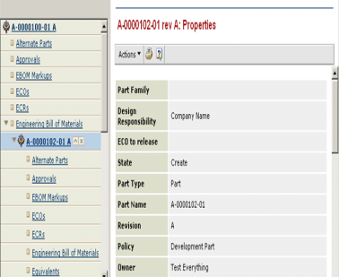
MENU & COMMAND – Navigation Tree
emxTree.jsp 호출
/ematrix/common/emxTree.jsp?objectId=223.44.55.6
objectId 파싱
Object Id에 해당하는 Business Objecjt 어떤 Type인지 확인
Tree 조회
해당 Type에 Mapping되는 Menu Object 조회
emxTree.jsp 파라미터로 받은 objectId 값의 Business Object의 Type 명칭이 Part 인 경우
Tree 메뉴 오브젝트와 연결된 type_Part라는 메뉴 오브젝트를 찾게 되고 type_Part메뉴의
Items를 찾아서 HTML 화면을 생성하여 브라우져로 전송하게 되어 화면을 통해 확인할 수 있다.
HTML Rendering
하위 Command
조회.

Slide 14
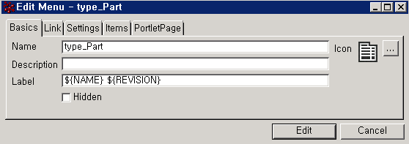
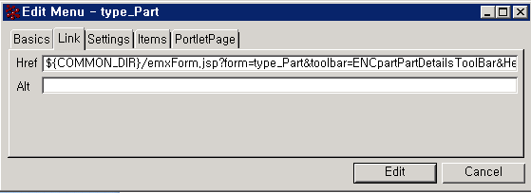
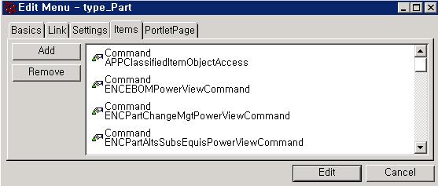
MENU & COMMAND – Navigation Tree
Label에 ${NAME}, ${REVISION}이라고 지정하면
Object ID에 해당하는 Business Object의 Name과 Revision이 Tree 제목으로 출력된다.
Menu Object의 Href는 해당 Navigation Tree의 초기화면 URL를 지정한다.
메뉴 오브젝트의 Items에 등록되어 있는 Command들이 Navigation Tree의 하위 Category로 출력된다.

Slide 15
MENU & COMMAND – Navigation Tree ( emxTree.jsp PARAMETERS )
Name | Description | Value
AppendParameters | 사용자 정의 Parameter들을 Navigation Tree의 하위 Command에 전달하기 위한 Setting | emxTree.jsp?objectId=xxx&AppendParameters=true&a=1&b=1&c=1
DefaultCategory | NavigationTree가 Load될 때 실행될 Command Name | emxTree.jsp?DefaultCategory=XXXX
mode | insert or replace Insert : 좌측 Command 하위에 선택한 오브젝트가 추가 Replace : 선택한 오브젝트의 Navigation Tree로 대체 | emxTree.jsp?mode=insert
treeLabel | Navigation Tree의 Label을 동적으로 지정. 모델러에 정의된 Tree의 Label을 대체한다. | emxTree.jsp?treeLabel=Test
treeMenu | Business Object의 Type 명과 일치하는 Menu를 Navigation Tree로 사용하지만, treeMenu에 다른 Menu 명을 Parameter로 넘기면 해당 Menu를 Navigation Tree로 사용한다. | emxTree.jsp?treeMenu=ExpTreeMenu
objectId | emxTree.jsp를 호출하기 위한 필수 값으로 objectId에 해당하는 Type과 연결된 Navigation Tree를 사용한다. | emxTree.jsp?objectId=XXX.XX.XXX.XX

Slide 16
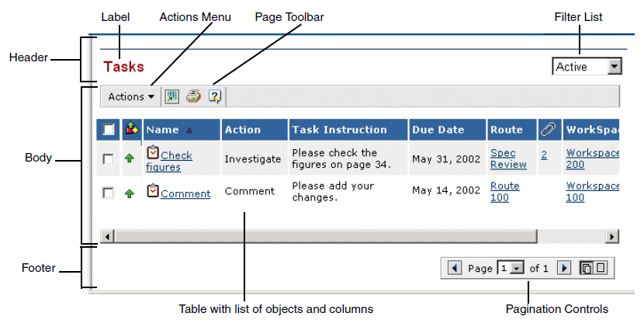
TABLE
Matrix에서 제공되는 Table 기능은 Modeler나 Mql로 정의하여 사용하는 System Table이 있고 위와 같은 Table 화면에서 사용자 원한 형태로 컬럼을 Hide/Show, 위치 변경하여 개인화할 수 있는 User Table로 구분된다.
화면상의 Table Rendering은 emxTable.jsp가 담당하고 실제 Table에 조회될 Business Object List는 JPO를 통해 실행한다.
(table을 사용하기 위해서는 emxTable.jsp를 호출해야 하며, 파라미터로 정의된 Table Name과 JPO 명, JPO에 구현되어 있는 Method 명을 전달해야 한다. )
Table은 Edit 모드도 제공되며, Table을 통한 대량 데이터 수정도 가능하다.

Slide 17
TABLE
emxTable.jsp 호출
emxTable.jsp?table=XXXX&program=JPO:METHOD
Program 실행
Program 파라미터로 전달받은 JPO의 Method를 호출
Table 조회
Table 파라미터로 받은 table을 조회
테이블 출력은 emxTable.jsp를 통해 가능하며, table명과
JPO, Method명을 Parameter로 전달 해야 한다.
JPO의 Method의 Return 값은 MapList이어야 하며, MapList의
Element는 Map 형태이어야 한다.
Column 생성
테이블에 정의된 컬럼을 생성한다.
Table 생성
조회된 Table에 JPO실행 결과인 데이터 목록을 셋팅.

Slide 18
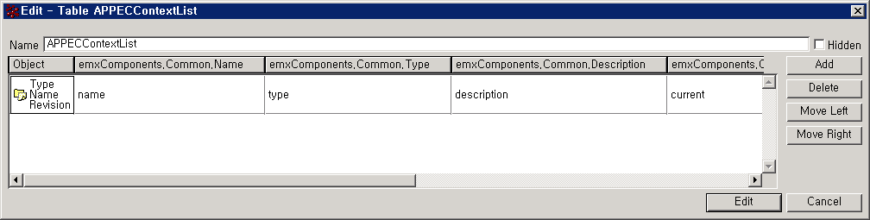
TABLE
Name | Business Modeler나 MQL로 조회할 수 있는 고유의 Table 명칭 ( 중복될 수 없음 )
Add/Delete | 컬럼을 추가/삭제
Move Left/Right | 컬럼 위치 변경

Slide 19
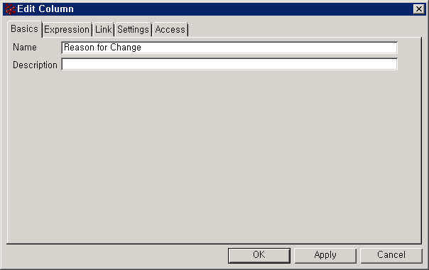
TABLE ( COLUMN – BASIC )
Name | 컬럼 명칭 ( 시스템 상의 명칭으로 실제로 화면상에서 보이는 컬럼명은 아니다.
Description

Slide 20
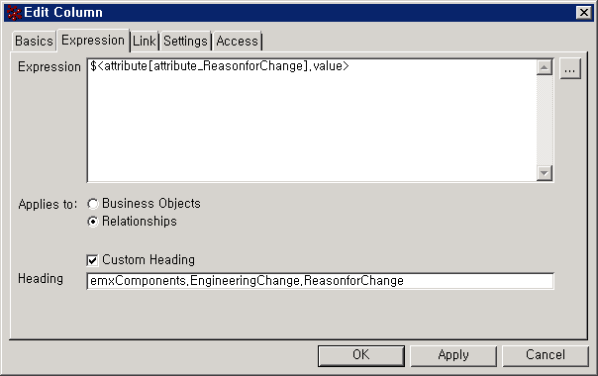
TABLE (COLUMN – Expression)
Expression | 컬럼에 표시될 데이터 정의. $<attribute[Originator]>, $<current>, $<name>, $<from[Reference Document].to.name>
Applies To | Table에 데이터를 출력할 JPO 프로그램의 리턴값이 Business Object인지 Relationship인지 지정 Business Object인 경우 JPO 메소드의 리턴값인 MapList의 Element인 Map에 id를 Key 값으로 Business Object ID값이 리턴되어야 한다. MapList에 존재하는 이 id에 의해 Expression에 정의된 식에 의해 Column 값이 결정된다.
Heading | 실제 화면상에서 보여줄 컬럼 명 지정

Slide 21
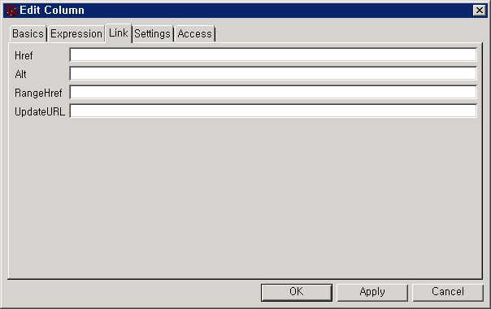
TABLE (COLUMN – Link)
Href | 화면상에 컬럼값을 클릭했을 때의 링크 정보 정의 ( URL, Javascript Function )
Alt | 컬럼값에 대한 Tooltip Text
RangeHref
UpdateURL | Edit 모드

Slide 22
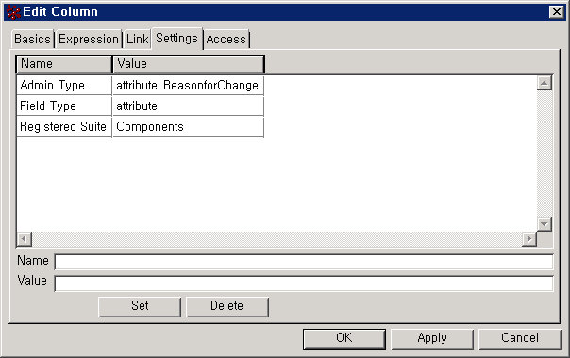
TABLE (COLUMN – Setting)
컬럼에 대한 보다 세밀한 조정을 위해 Settings를 통해 해당 컬럼에 대한 환경 변수를 설정한다.
Name과 Value에 각 값을 입력하고 Set 버튼을 클릭하면 설정할 수 있다.

Slide 23
TABLE (COLUMN – Setting)
Name | Description | Value
Access Expression | 접근권한을 제어할 수 있는 Expression을 셋팅 | $<attribute[attribute_Weight].value> = 100 context.user.name=="Test Everything" context.user.isassigned[Employee] == TRUE
Access Program & Access Function | 접근권한을 제어할 수 있는 Java Class와 Method를 지정한다. Java Class는 반드시 DB에 등록되어 있는 JPO이어야 하며, Method는 True/False를 Return해야 한다. | Access Program에 JPO명을, Access Function에 Method 명을 지정한다.
Admin Type | 컬럼의 표시 방법 정의. State의 명칭을 System상에서 Working이라고 정의했을 경우 Admin Type을 State로 지정하면 properties에 정의된 실제 표시될 명칭(Working > 작성중)을 출력한다. | Type, State, Role, Relationship attribute_UnitOfMeasure
Editable | Edit 모드에서의 컬럼 편집 가능 여부 설정 | True or False
Alternate OID expression | 컬럼 값에 Link가 설정되어 있는 경우 링크 페이지로 넘겨질 Parameter 설정(원하는 릴레이션에 해당하는 곳으로 넘겨줄 수 있음) | $<attribute[attribute_Weight].value>
program | 보여줄 컬럼값을 직접 제어하기 위해 사용할 JPO Column Type이 program 또는 programHTMLOutput 이어야 한다.
function | 보여줄 컬럼값을 직접 제어하기 위해 사용할 JPO의 Method 명
UpdateProgram | Edit 모드에서 변경 컬럼값을 갱신하기 위한 JPO
UpdateFunction | Edit 모드에서 변경 컬럼값을 갱신하기 위한 JPO의 Method 명

Slide 24
TABLE (COLUMN – Setting)
Name | Description | Value
Validate | Edit 모드에서 변경된 컬럼 값의 유효 여부 및 무결성을 체크할 Javascript Function 지정.
Target Location | Href에 지정된 페이지를 열때의 Target 값 | content, popup, _top, listHidden, hiddenFrame, mainFrame, fromViewHidde,
Window Height /Window Width | Target Location이 popup인 경우 윈도우 크기 지정
RMB Menu | 컬럼값을 마우스 우측 버튼 클릭했을때 출력될 Context Menu 설정 | MENU NAME
Input Type | Edit 모드에서의 컬럼 유형 | text, textarea, combobox
format | 컬럼 표시 형식 지정 | numeric, date, currency, UOM, email
Field Type | Edit 모드에서 갱신될 컬럼의 Type 지정 | basic, attribute
Export | Excel 출력 시 해당 컬럼 포함 여부 | true or false
Column Type | file : 파일을 조회할 수 있는 링크 제공 checkbox Separator : 여백으로 표시 image : 이미지로 출력 Business Object와 Image가 연결 icon programHTMLOutput :컬럼값을 JPO를 통해서 생성. <td></td> 내의 내용이 생성된 컬럼값으로 대체 program : 컬럼값을 JPO를 통해서 생성. 만약 생성된 컬럼값에 HTML이 있는 경우 TEXT로 표시. | programHTMLOutput, program 자바 메소드로 보여줄 수 있음 Html로 보여줄거냐 text로 보여줄거냐 차이.

Slide 25
TABLE (emxTable.jsp Parameter)
Name | Description | Value
editLink | Table의 Edit 모드 제공여부 True로 설정하면 Table 페이지의 Toolbar에 Edit 버튼 활성화. | emxTable.jsp?editLink=true
FilterFramePage | Table에 대한 별도의 검색조건이 필요한 경우 검색조건이 표시되는 JSP 페이지를 작성하고 해당 JSP파일 명을 파라미터로 전달하면 검색조건이 Toolbar와 Table 사이에 표시된다. | emxTable.jsp?FilterFramePage=/xxx/xxx.jsp
header | Table 화면의 제목 | emxTable.jsp?header=Item List
jpoAppServerParamList | Web App의 Session,Application,Request객체에 있는 Attribute 값을 데이터 조회를 담당하는 JPO 의 메소드에 전달하기 위해 사용. 형식 ( scope:attributeName ) Scope ( request, session, application ) | request:objectName request.getAttribute(“objectName”) 과 동일한 결과라고 보면 된다.
launched | Portal의 Channel에서 Table이 표시될 때 Channel의 Launch 버튼 활성화여부 ( 버튼클릭하면 Table 페이지가 Popup으로 열린다) | True or false
pagination | Row per page 페이지 당 Row 출력 건수 지정 0으로 설정하면 Pagination이 적용되지 않는다. | emxTable.jsp?pagination=10
program | TABLE 데이터 조회 JPO 지정(필수) 형식 : jpo:methodName | emxTable.jsp?program=emxPart:getPartList
selection | Table의 Row 선택 방식 single : radion button multiple : check box None
toolbar | Table 페이지에 출력될 Toolbar 메뉴 지정 | emxTable.jsp?toolbar=ActionToolbar

Slide 26
TABLE (emxTable.jsp Parameter)
Name | Description | Value
table | emxTable.jsp에서 사용될 MQL이나 Modeler에서 정의한 Table 명(필수) | emxTable.jsp?table=PartList
SubmitURL | URL을 지정하면 Table 페이지 하단에 버튼이 보여지며, 버튼 클릭 시 지정된 URL로 이동. Edit 모드에서는 적용되지 않는다. | emxTable.jsp?SubmitURL=/common/process.jsp
Style | Table 페이지에서의 Style 변경 ( list, dialog, PrinterFriendly) Edit 모드에서는 적용되지 않는다. | emxTable.jsp?Style=dialog
rememberSelection | Pagination에서의 페이지 이동 시 이전 페이지 선택값 유지 여부 설정 | true or false
customize | true or false True로 설정하면 사용자가 테이블 페이지를 개인화 할 수 있다. ( 컬럼 순서 변경, 컬럼 Show/Hide )

Slide 27
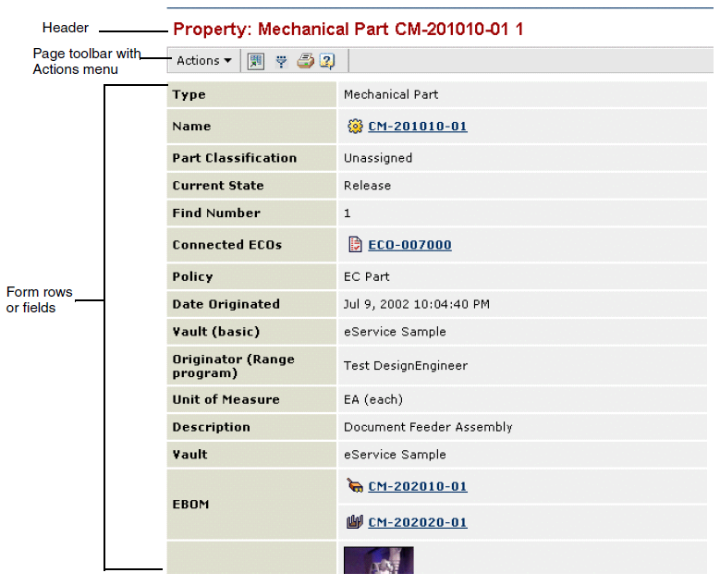
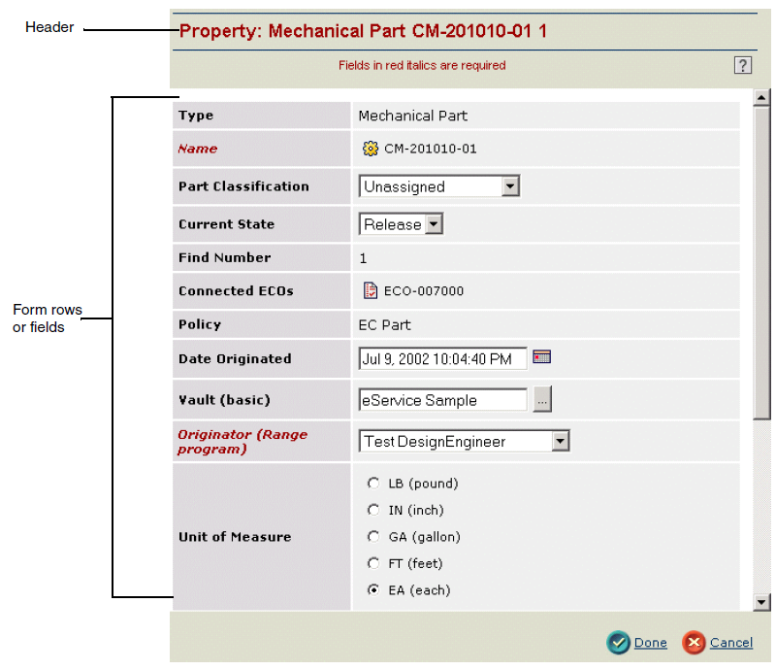
WEB-FORM
화면상의 Form Rendering은 emxForm.jsp가 담당하고 Table과 달리 데이터 조회를 위한 jpo는 존재하지 않고, emxForm.jsp는 objectId를 파라미터로 전달받아 해당 Business Object 중심으로 데이터를 조회한다.
Table과 마찬가지로 Edit 모드를 제공하며 데이터를 수정할 수 있다.

Slide 28

WEB-FORM
emxForm.jsp 호출
emxForm.jsp?form=XXXX&objectId=xx.xx.xx.x
Form 조회
BUSINESS OBJECT
Object id가 존재하는 경우 Business Object 조회
기본적으로 emxForm은 objectId를 받아서 작동하며, emxCreate를 사용한 생성화면에서는 objectId가 필요없다.
Field 생성
폼에 정의된 컬럼을 생성한다.
Form 생성
조회된 Form에 BusinessObject 기반으로 Form 생성.

Slide 29
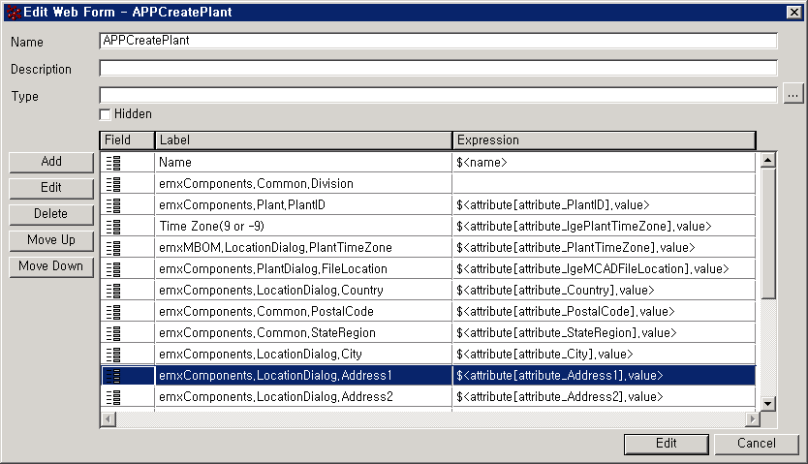
WEB-FORM
Name | System에서 관리되는 WEB FORM 명칭
Type | Business Object Type 지정. Type을 지정하면 emxForm.jsp 호출 시 form을 지정하지 않으면, objectId에 해당하는 Business Object Type에 의해 보여 줄 Form을 결정한다.
Add/Delete/Edit | Field 추가/삭제/수정(MQL)
Move Up/Down | Field 위치 변경

Slide 30

WEB-FORM ( Field – Basic 전체 폼 명칭 )
Name | Field 명칭 ( 시스템 상의 명칭으로 실제로 화면상에서 보이는 필드 제목이 아니다.
Description

Slide 31
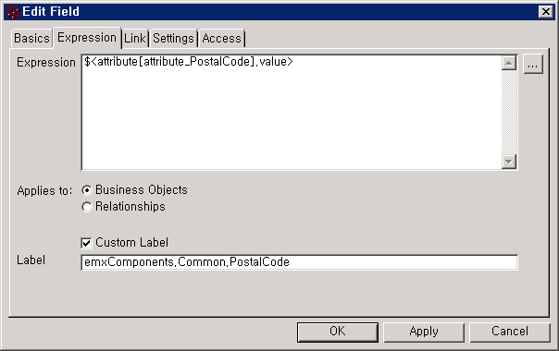
WEB-FORM ( Field – Expression )
Expression | 필드에 표시될 데이터 정의. $<attribute[Originator]>, $<current>, $<name>, $<from[Reference Document].to.name>
Applies To | 폼에 데이터 출력 또는 수정 후 저장 시 적용 대상 지정
Heading | 실제 화면상에서 보여줄 필드 명 지정

Slide 32
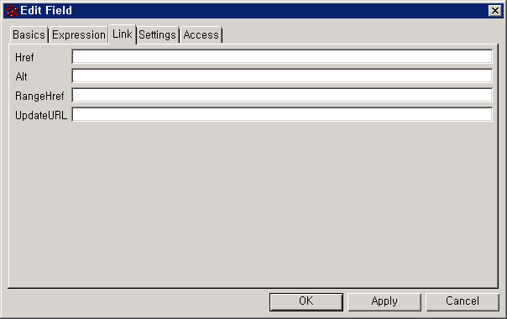
WEB-FORM ( Field – Link)
Href | 화면상에 필드값을 클릭했을 때의 링크 정보 정의 ( URL, Javascript Function )
Alt | 필드에 대한 Tooltip Text
RangeHref
UpdateURL

Slide 33
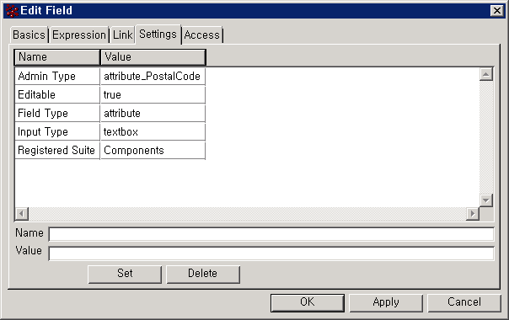
WEB-FORM ( Field – Settings )
필드에 대한 보다 세밀한 조정을 위해 Settings를 통해 해당 필드에 대한 환경 변수를 설정한다.
Name과 Value에 각 값을 입력하고 Set 버튼을 클릭하면 설정할 수 있다.

Slide 34
WEB-FORM (Field – Setting)
Name | Description | Value
Access Expression | 접근권한을 제어할 수 있는 Expression을 셋팅 | $<attribute[attribute_Weight].value> = 100 context.user.name=="Test Everything" context.user.isassigned[Employee] == TRUE
Access Program & Access Function | 접근권한을 제어할 수 있는 Java Class와 Method를 지정한다. Java Class는 반드시 DB에 등록되어 있는 JPO이어야 하며, Method는 True/False를 Return해야 한다. | Access Program에 JPO명을, Access Function에 Method 명을 지정한다.
Admin Type | 필드의 표시 방법 정의. State의 명칭을 System상에서 Working이라고 정의했을 경우 Admin Type을 State로 지정하면 properties에 정의된 실제 표시될 명칭(Working > 작성중)을 출력한다. | Type, State, Role, Relationship attribute_UnitOfMeasure
Editable | Edit 모드에서의 필드 편집 가능 여부 설정 | True or False
Alternate OID expression | 필드값에 Link가 설정되어 있는 경우 링크 페이지로 넘겨질 Parameter 설정 | $<attribute[attribute_Weight].value>
program | 보여줄 필드값을 직접 제어하기 위해 사용할 JPO Column Type이 program 또는 programHTMLOutput 이어야 한다.
function | 보여줄 필드값을 직접 제어하기 위해 사용할 JPO의 Method 명
UpdateProgram | Edit 모드에서 변경 필드값을 갱신하기 위한 JPO
UpdateFunction | Edit 모드에서 변경 필드값을 갱신하기 위한 JPO의 Method 명

Slide 35
WEB-FORM( Field – Setting)
Name | Description | Value
Cols / Rows | 필드가 textarea 인 경우 필드 넓이 설정. HTML의 textarea의 Cols와 동일 ( Default : 25 )
Column Count | Web Form의 Row 당 표시될 필드 개수 지정
Default | 필드의 Default Value 지정
Display Time | 필드 값이 datetime인 경우 시간 표시 여부(날짜, 시간) | true or false
Editable | 해당 필드의 수정 가능 여부 표시. False로 지정하면 Edit 모드 시 수정 불가. | true or false
Field Size | Textbox인 경우 필드 사이즈 지정 ( 픽셀 단위 )
Field Type | programHTMLOutput :컬럼값을 JPO를 통해서 생성. <td></td> 내의 내용이 생성된 컬럼값으로 대체 program : 컬럼값을 JPO를 통해서 생성. 만약 생성된 컬럼값에 HTML이 있는 경우 TEXT로 표시. basic image attribute Section Header : 그룹핑된 필드의 헤더 Section Separator : 필드 사이의 여백 emxTable : 필드에 Table 삽입. | emxTable – 폼 필드 안에 테이블
format | 필드 표시 형식 지정 | numeric, date, currency, UOM, email
function | Field Type이 program 또는 programHTMLOutput인 경우 컬럼값을 생성한 JPO와 Method
program

Slide 36
WEB-FORM ( Field – Setting )
Name | Description | Value
Hide Label | Field 제목 표시 여부 | True or false
Input type | Edit 모드 인 경우 입력 필드 표시 방법 textbox, textarea, radiobutton, checkbox, combobox, listbox
Maximum Length | Textbox인경우 최대 입력 값 길이.
Range Function | Input Type이 checkbox, combobox, radiobutton인 경우 선택할 수 있는 값을 생성하기 위한 JPO와 Method를 지정
Range Program
Read Only Checkbox
Required | 필수 입력 여부 | true or false
Show Clear Button | Clear 버튼 표시 여부 | true or false
table | 필드에 테이블을 표시할 경우 모델러 또는 MQL로 정의한 테이블 명 지정
Target Location | 필드에 링크가 존재하는 경우 클릭시 Target 지정 popup, content, contentFrame, <commandName> : portal에서 클릭 시 Portal 내 해당 Command가 존재한는 Frame으로 이동.
Update Function | Edit 모드에서 필드 값 수정 후 적용할 JPO 와 메소드 명을 지정
Update Program

Slide 37
WEB-FORM (emxForm.jsp Parameter)
Name | Description | Value
editLink | 웹폼의 Edit 모드 제공여부 True로 설정하면 Table 페이지의 Toolbar에 Edit 버튼 활성화. | emxForm.jsp?editLink=true
formHeader | Table 화면의 제목 | emxForm.jsp?formHeader=Item Details
jpoAppServerParamList | Web App의 Session,Application,Request객체에 있는 값을 JPO 의 메소드에 전달하기 위해 사용. 형식 ( scope:attributeName ) Scope ( request, session, application ) | request:objectName request.getAttribute(“objectName”) 과 동일한 결과라고 보면 된다.
launched | Portal의 Channel에서 Table이 표시될 때 Channel의 Launch 버튼 활성화여부 ( 버튼클릭하면 Table 페이지가 Popup으로 열린다) | True or false
mode | edit or view
postProcessJPO | Edit 모드에서 Edit 후 실행할 JPO와 메소드 지정 | emxForm.jsp?postProcessJPO=JPONAME:METHODNAME
post ProcessURL | Edit모들에서 Edit 후 이동할 URL 지정
toolbar | 웹 폼 페이지에 출력될 Toolbar 메뉴 지정 | emxForm.jsp?toolbar=ActionToolbar
relId, objectId | WEB FORM 조회 시 기준이되는 Relationship 또는 Object Id 지정 | emxForm.jsp?relId=xxxx.xxx.xxx.xx
renderPDF | PDF 생성 버튼 표시 여부 | true or false

Slide 38
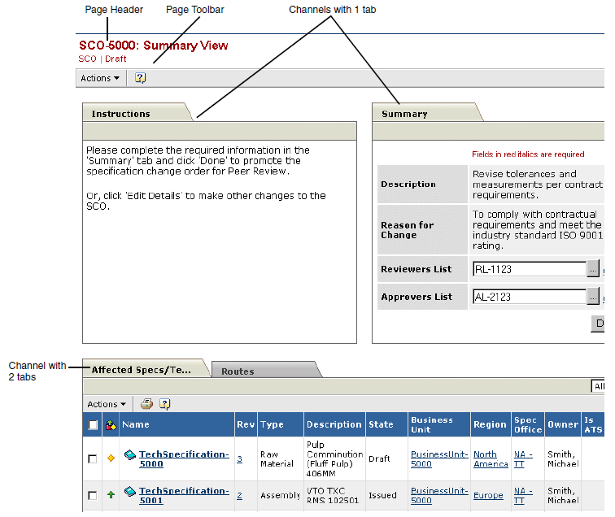
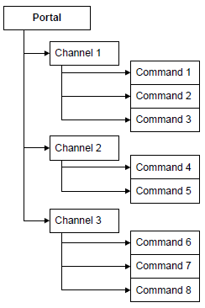
POWER VIEW
Power View 는 이미 존재하는 복수의 Command 단위 화면을 Channel 단위로 조합하여 Single Page로 사용자에게 제공하는 페이지로서 실제 화면 출력을 담당하는 Command와 Command를 포함하고 있는 Channel, 화면 내에서의 Channel 위치지정과 배치를 담당하는 Portal로 구성 되어 있다.
Channel, Portal, Command는 Business Modeler 또는 MQL로 정의 및 관리가 가능하다.
실행은 emxPortal.jsp를 호출하면 실행되며 파라미터로 Portal Name을 전송해야 한다. (emxPortal.jsp?portal=XXXXXXX

Slide 39
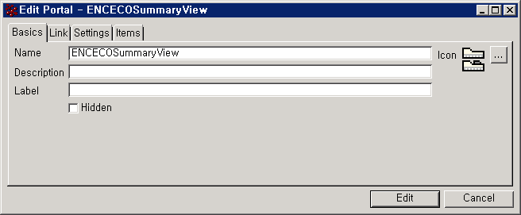
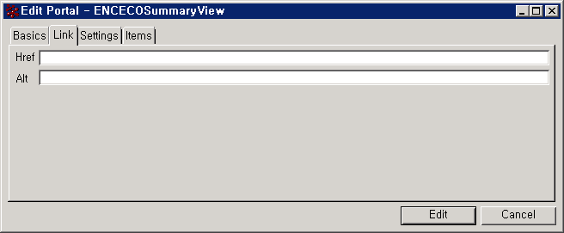
POWER VIEW – PORTAL
PORTAL의 Name, Description, Label을 지정(Label이 거의 의미가 없다)
PORTAL의 Link 주소 지정

Slide 40
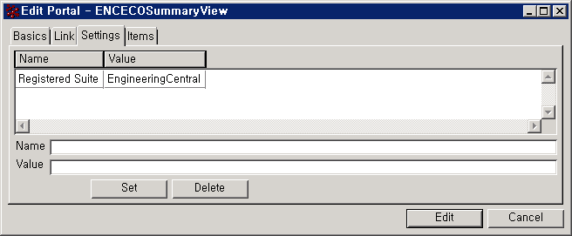
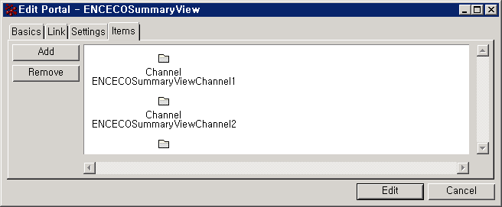
POWER VIEW - PORTAL
PORTAL의 Setting 지정
Portal에 표시될 Channel 정보를 Add/Remove를 통해 지정한다.
Channel의 배치는 MQL 또는
좌측 모델러에서 Channel을 선택하고 Drag&Drop으로 지정 가능하다.

Slide 41
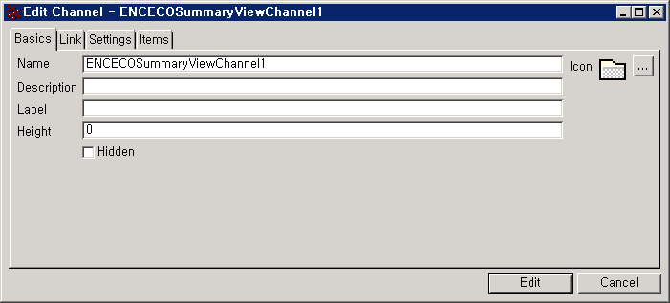
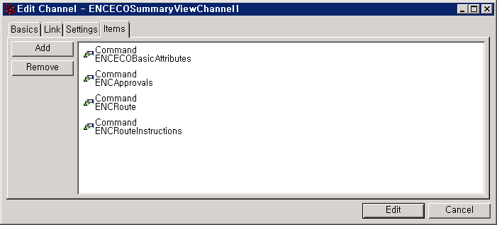
POWER VIEW - CHANNEL
Channel의 Name, Description, Label, Height를 지정
Add/Remove를 통해 채널에 Command를 등록할 수 있다.

